Slide 1
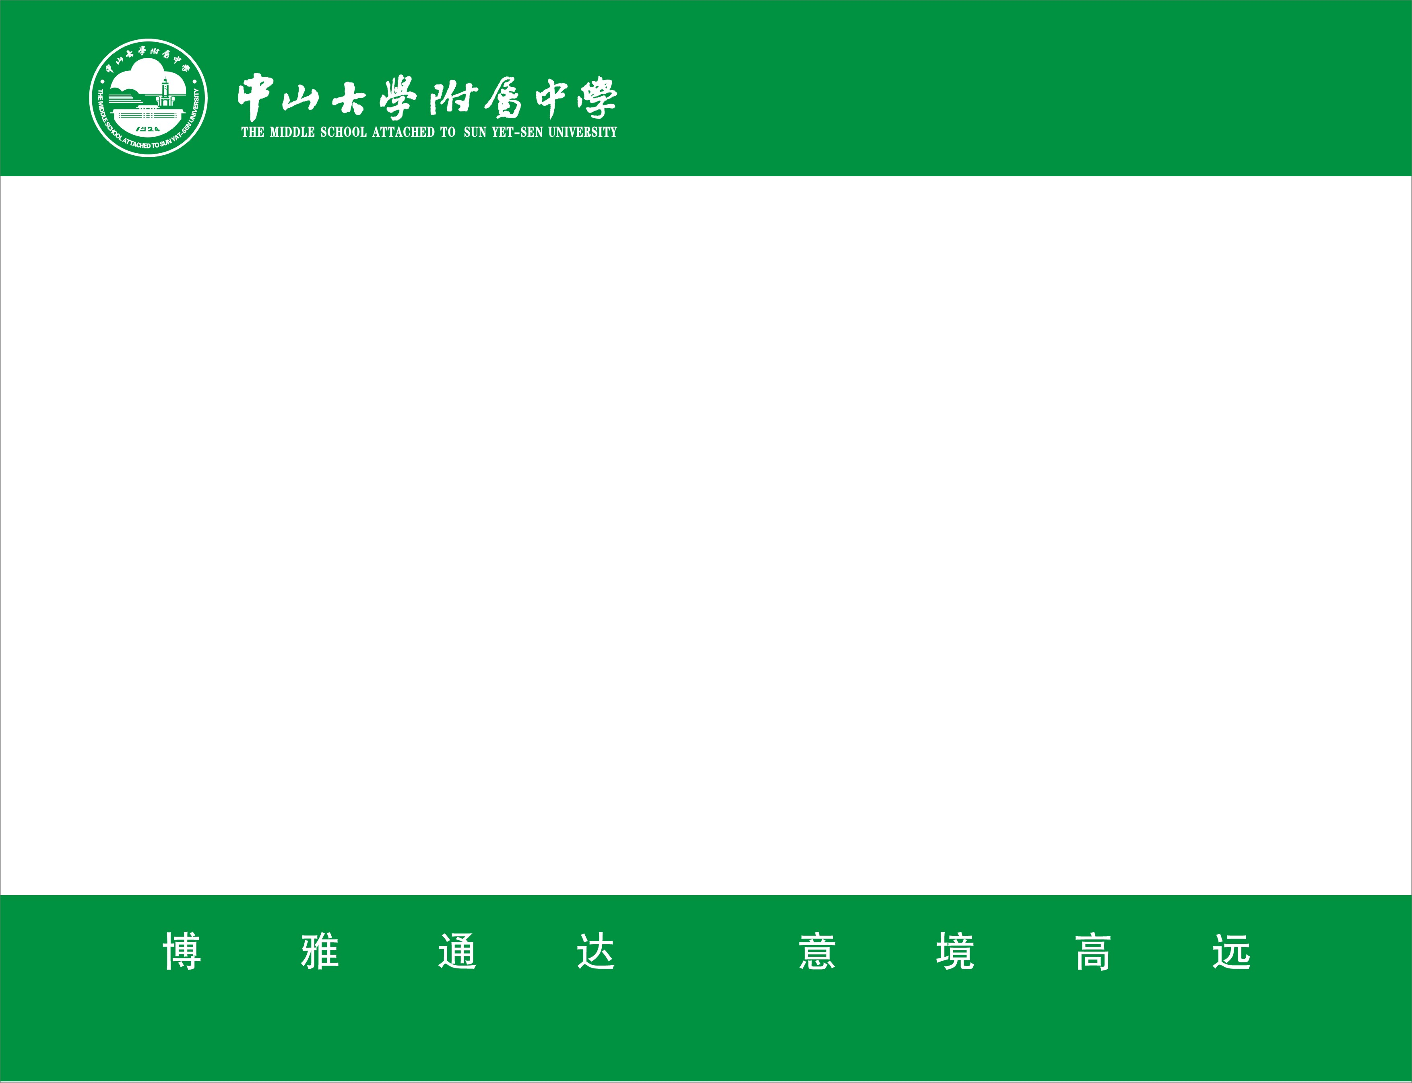
6.2.1 向量的加法运算

Slide 2
学习重点
掌握向量加法运算法则，能熟练地进行向量加法运算
学习难点
理解并掌握向量加法的概念，了解向量加法的几何意义及运算律

Slide 3

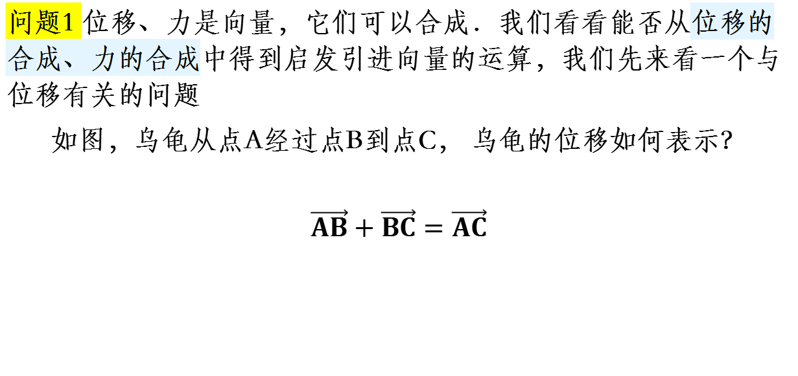
问题1 位移、力是向量，它们可以合成．我们看看能否从位移的合成、力的合成中得到启发引进向量的运算，我们先来看一个与位移有关的问题
如图，乌龟从点A经过点B到点C， 乌龟的位移如何表示？
$$\vec{AB}+\vec{BC}=\vec{AC}$$
C
A
B

Slide 4

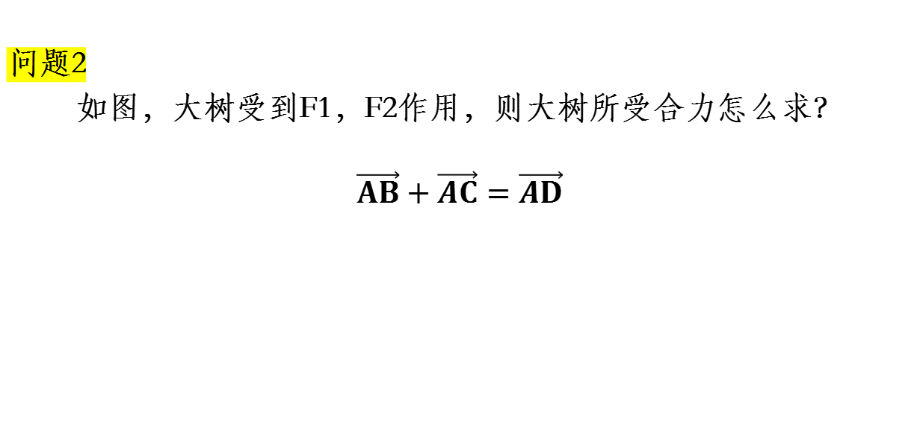
问题2
如图，大树受到F1，F2作用，则大树所受合力怎么求？
$$\vec{AB}+\vec{AC}=\vec{AD}$$
A
C
B
D

Slide 5
思考：根据以上两个问题，向量的加法该如何运算呢？
新知探究
向量的加法：求两个向量和的运算叫做向量的加法。
三角形法则：
尾首顺次相接，首指向尾
平行四边形法则：
起点相同，两边平行
同一起点，对角为和
C
A
思考：运算时用哪一种法则比较简单呢？
A
B
C
B
D

Slide 6
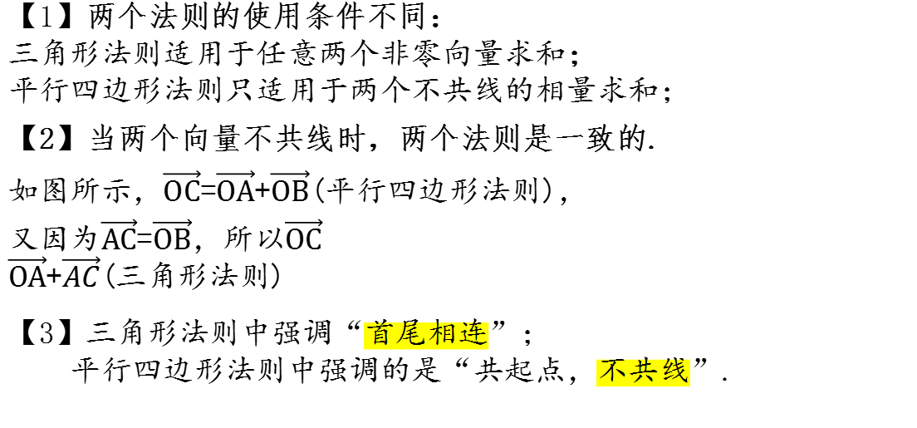
思考：运算时用哪一种法则比较简单呢？
【1】两个法则的使用条件不同：
三角形法则适用于任意两个非零向量求和；
平行四边形法则只适用于两个不共线的相量求和；
【2】当两个向量不共线时，两个法则是一致的.
如图所示，$\vec{OC}$=$\vec{OA}$+$\vec{OB}$(平行四边形法则)，
又因为$\vec{AC}$=$\vec{OB}$，所以$\vec{OC}$
$\vec{OA}$+$\vec{AC}$(三角形法则)
【3】三角形法则中强调“首尾相连”；
平行四边形法则中强调的是“共起点，不共线”.
B
O
A

Slide 7
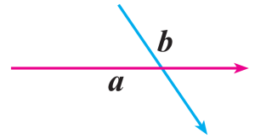
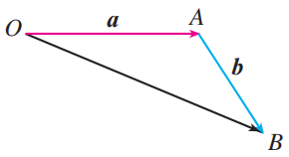
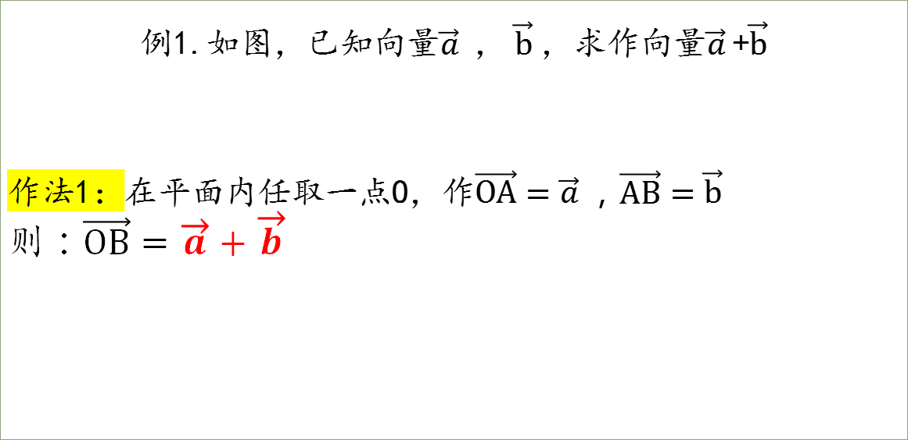
例1.如图，已知向量$\vec{a}$， $\vec{b}$，求作向量$$\vec{a} \\ \vec{b}$$
作法1：在平面内任取一点O，作$\vec{OA}=\vec{a} ，\vec{AB}=\vec{b}$
则$：\vec{OB}=\overset{→}{a}+\overset{→}{b}$

Slide 8
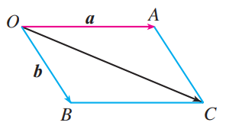
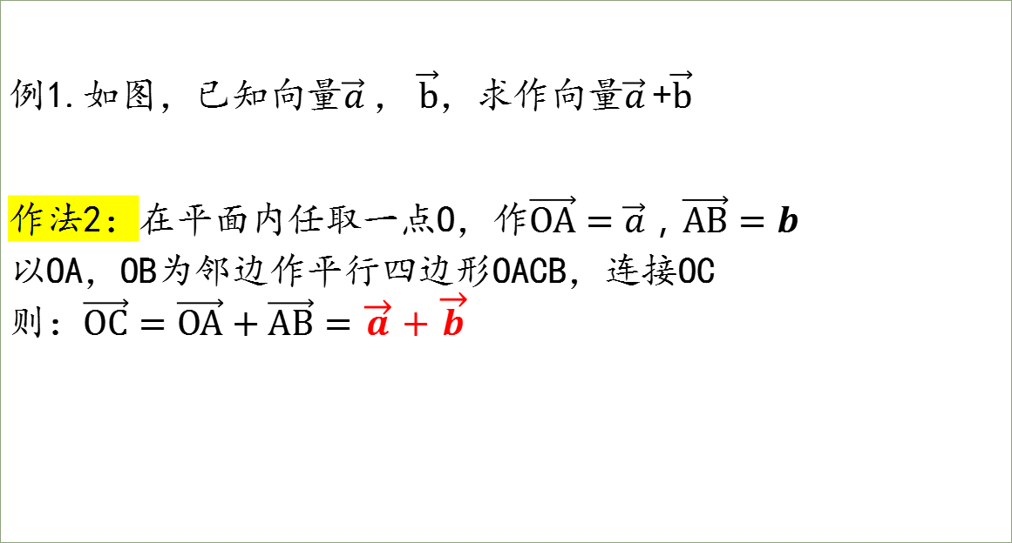
例1.如图，已知向量$\vec{a}$， $\vec{b}$，求作向量$\vec{a}$+$\vec{b}$
作法2：在平面内任取一点O，作$\vec{OA}=\vec{a}，\vec{AB}=b$
以OA，OB为邻边作平行四边形OACB，连接OC
则：$\vec{OC}=\vec{OA}+\vec{AB}=\overset{→}{a}+\overset{→}{b}$

Slide 9
探究1：若向量$\overset{→}{a}，\overset{→}{b}$共线，它们的加法与数的加法有什么关系？
你能否做出向量$\overset{→}{a}+\overset{→}{b}$吗？
（1）同向
（2）反向
（1）
（2）
A
B
C
C
A
B

Slide 10

探究2 结合例题1与思考1，$|\overset{→}{a}|，|\overset{→}{b}|$与 $|\overset{→}{a}+\overset{→}{b}|$之间的大小关系如何？
（1）共线
（2）不共线
∵三角形的两边之和大于第三边
∴
∵三角形的两边之差小于第三边
∴
综上所述：
$$||\overset{→}{a}|−|\overset{→}{b}||≤|\overset{→}{a}+\overset{→}{b}|≤|\overset{→}{a}|+|\overset{→}{b}|$$
向量形式的三角不等式

Slide 11
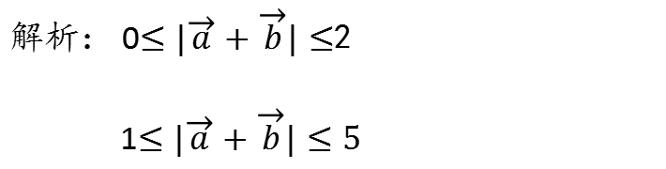
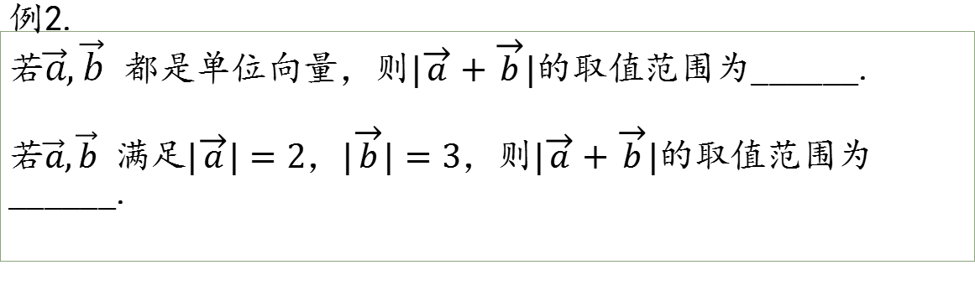
例2.
若$\vec{a},\vec{b}$ 都是单位向量，则$|\overset{→}{a}+\overset{→}{b}|$的取值范围为______.
若$\vec{a},\vec{b}$ 满足$|\overset{→}{a}|=2$，$|\overset{→}{b}|=3$，则$|\overset{→}{a}+\overset{→}{b}|$的取值范围为______.
解析： 0$≤|\overset{→}{a}+\overset{→}{b}|≤$2
1$≤|\overset{→}{a}+\overset{→}{b}|≤5$

Slide 12
探究3 数的加法满足交换律、结合律，向量的加法是否也满足交换律
和结合律呢？
例3 如图，已知 , , ，请作出 ， ，
， .
a
b
c
c
a
b
b
a
+
b
a
c
b
a
a
b
+
a
b

Slide 13
向量加法的运算律
交换律：
结合律：
想一想
1.若两向量互为相反向量,则它们的和为多少?
2.零向量和任一向量 的和为多少?

Slide 14
例.
解析：

Slide 15
例4.
解析：

Slide 16
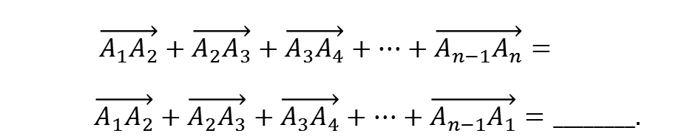
$\overset{→}{A_{1}A_{2}}+\overset{→}{A_{2}A_{3}}+\overset{→}{A_{3}A_{4}}+⋯+\overset{→}{A_{n−1}A_{n}}=$
$$\overset{→}{A_{1}A_{2}}+\overset{→}{A_{2}A_{3}}+\overset{→}{A_{3}A_{4}}+⋯+\overset{→}{A_{n−1}A_{1}}=________.$$

Slide 17
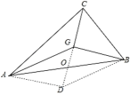
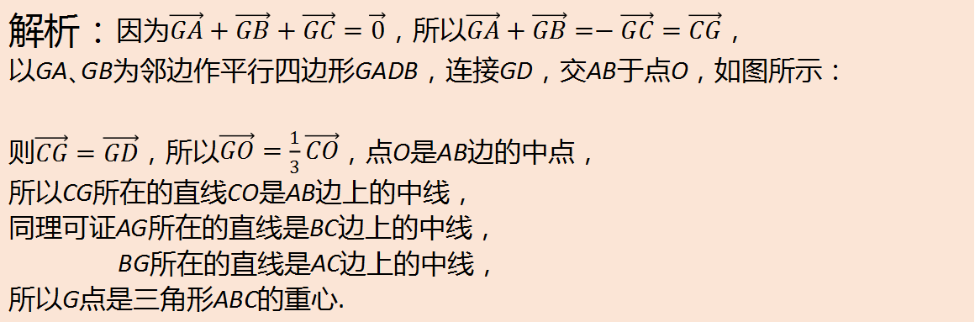
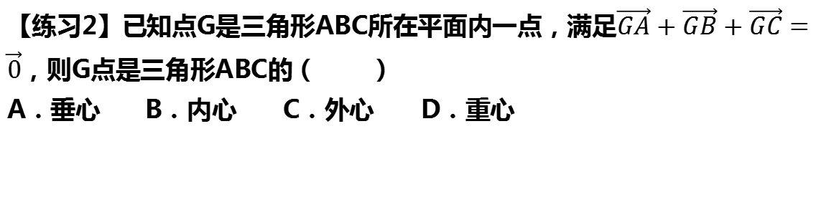
【练习2】已知点G是三角形ABC所在平面内一点，满足$\vec{GA}+\vec{GB}+\vec{GC}=\vec{0}$，则G点是三角形ABC的（ ）
A．垂心 B．内心 C．外心 D．重心
解析：因为$\vec{GA}+\vec{GB}+\vec{GC}=\vec{0}$，所以$\vec{GA}+\vec{GB}=−\vec{GC}=\vec{CG}$，
以GA､GB为邻边作平行四边形GADB，连接GD，交AB于点O，如图所示：
则$\vec{CG}=\vec{GD}$，所以$\vec{GO}=\frac{1}{3}\vec{CO}$，点O是AB边的中点，
所以CG所在的直线CO是AB边上的中线，
同理可证AG所在的直线是BC边上的中线，
BG所在的直线是AC边上的中线，
所以G点是三角形ABC的重心.

Slide 18
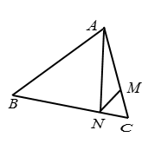
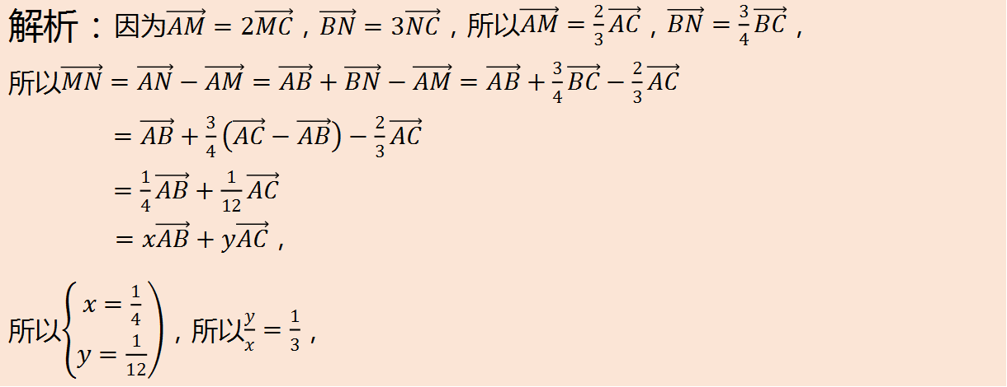
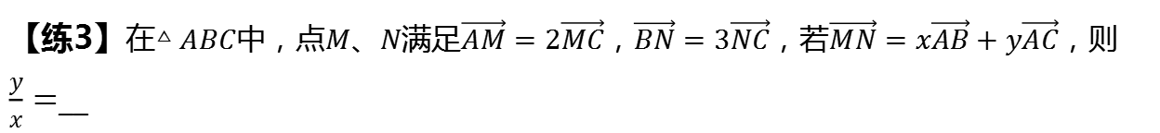
【练3】在$△ABC$中，点$M、N$满足$\vec{AM}=2\vec{MC}$，$\vec{BN}=3\vec{NC}$，若$\vec{MN}=x\vec{AB}+y\vec{AC}$，则$\frac{y}{x}=$__
解析：因为$\vec{AM}=2\vec{MC}$，$\vec{BN}=3\vec{NC}$，所以$\vec{AM}=\frac{2}{3}\vec{AC}$，$\vec{BN}=\frac{3}{4}\vec{BC}$，
所以$\vec{MN}=\vec{AN}−\vec{AM}=\vec{AB}+\vec{BN}−\vec{AM}=\vec{AB}+\frac{3}{4}\vec{BC}−\frac{2}{3}\vec{AC}$
$=\vec{AB}+\frac{3}{4}\left(\vec{AC}−\vec{AB}\right)−\frac{2}{3}\vec{AC}$
$=\frac{1}{4}\vec{AB}+\frac{1}{12}\vec{AC}$
$=x\vec{AB}+y\vec{AC}$，
所以$\left\{\begin{matrix}x=\frac{1}{4} \\ y=\frac{1}{12}\end{matrix}\right)$，所以$\frac{y}{x}=\frac{1}{3}$，

Slide 19
1.知识清单：(1)向量加法的三角形法则
(2)向量加法的平行四边形法则
(3)向量加法的运算律
2.方法归纳：数形结合
3.常见误区：向量加法的三角形法则要注意向量首尾相接，平行四边形法则要注意把向量移到共同起点

